Slide 1
Reported speech (revision)

Slide 2
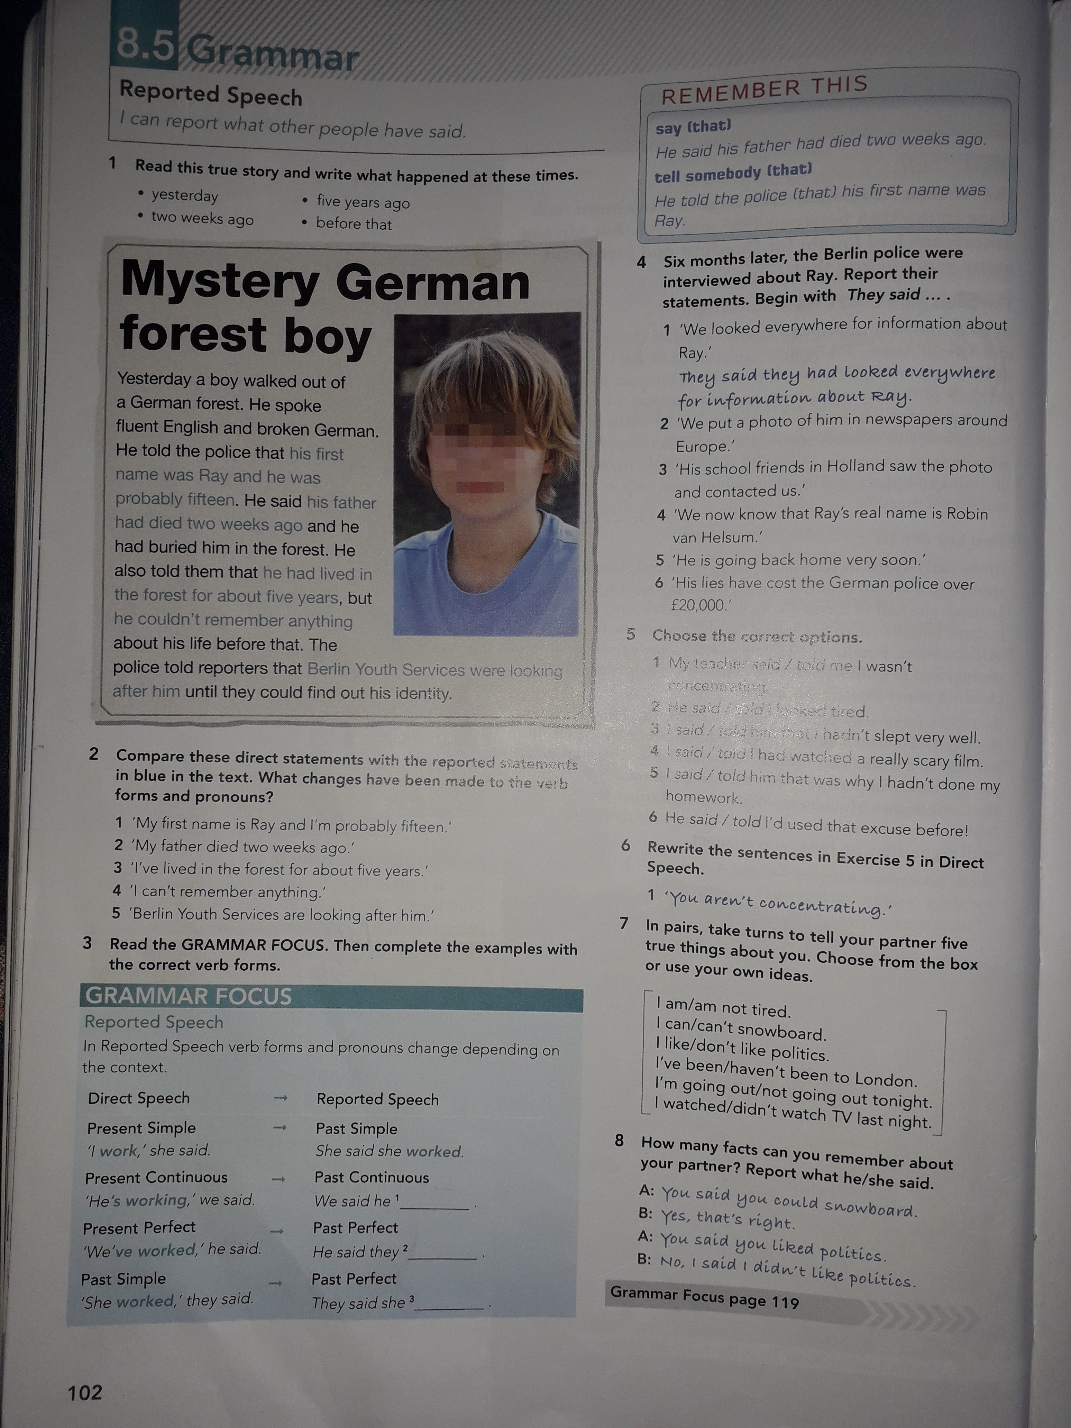
In this lesson you are revising Reported Speech. Do the exercises on your own, to check your knowledge. – U ovoj lekciji obnavljamo Reported Speech. Odradite vježbe da provjerite vaše znanje.
*Ne šaljete mi ništa pismeno, ovo je da samostalno provježbate. ☺

